Slide 1
Экспериментальная площадка ФГАУ «ФИРО» «Создание адаптивной образовательной среды для детей с ограниченными возможностями здоровья» на базе ГБСКОУ «Школы-интерната III-IV вида
Тема: создание модели оказания психолого-педагогической помощи детям с ОВЗ на базе Ресурсных центров и отработка механизма межведомственного взаимодействия на уровне региона

Slide 2
Экспериментальная площадка ФГАУ «ФИРО» «Создание адаптивной образовательной среды для детей с ограниченными возможностями здоровья» на базе ГБСКОУ «Школы-интерната III-IV вида
Цель: теоретическое обоснование, разработка и апробация эффективности модели оказания психолого-педагогической помощи детям с ОВЗ на базе Ресурсных центров

Slide 3
Экспериментальная площадка ФГАУ «ФИРО» «Создание адаптивной образовательной среды для детей с ограниченными возможностями здоровья» на базе ГБСКОУ «Школы-интерната III-IV вида
Структура Ресурсного центра, созданного на базе школы-интерната
включает в себя:
- службу ранней помощи;
-дошкольный отдел (Лекотека, группа кратковременного пребывания,
группа для детей со сложным дефектом, группа подготовки к обучению
школе);
-школьный отдел (использование дистанционных технологий и семейное образование);
- отдел дополнительного образования ( туризм , теннис для слепых);
- программно-методический отдел (анализ результатов работы, организация семинаров и тренингов, для специалистов общеобразовательных организаций , по вопросам организации психолого-педагогического сопровождения детей с ОВЗ).

Slide 4
Экспериментальная площадка ФГАУ «ФИРО» «Создание адаптивной образовательной среды для детей с ограниченными возможностями здоровья» на базе ГБСКОУ «Школы-интерната III-IV вида
Дошкольное отделение:
Цель работы: обеспечение условий для успешного развития на основе построения индивидуального коррекционно-образовательного маршрута для каждого ребёнка, совместной работы с родителями, и, в конечном итоге, успешная интеграция незрячего ребенка дошкольного возраста в группу.
Задачи:
- помочь незрячему ребенку адаптироваться к условиям детского сада;
- формировать у ребенка адекватное представление об окружающем мире на основе сохранных анализаторов;
- развивать у ребенка умение осмысливать и отражать в речи воспринимаемые им предметы, их признаки, свойства, качества;
- формировать потребность в общении и взаимодействии с взрослыми и сверстниками;
- расширять совместную работу педагогов и родителей.

Slide 5
Экспериментальная площадка ФГАУ «ФИРО» «Создание адаптивной образовательной среды для детей с ограниченными возможностями здоровья»
Работа Ресурсного центра осуществляется в соответствии с «Положением о Ресурсном центре».
В соответствии с «Положением о Ресурсном центре» разработаны следующие локальные нормативные акты:
«Положение о ранней коррекционной помощи»;
«Положение о школьном отделении»; «Положение о дошкольном отделении»

Slide 6
Экспериментальная площадка ФГАУ «ФИРО» «Создание адаптивной образовательной среды для детей с ограниченными возможностями здоровья» на базе ГБСКОУ «Школы-интерната III-IV вида
Для создания банка данных о детях с ОВЗ, нуждающихся в психолого-педагогическом сопровождении, разработано «Положение о Координационном Совете», «Положение о межведомственном сотрудничестве».

Slide 7
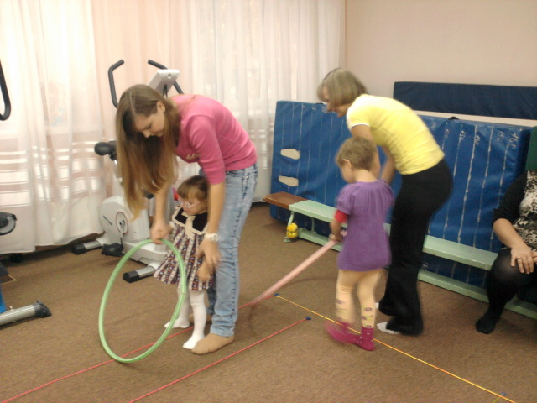
Экспериментальная площадка ФГАУ «ФИРО» «Создание адаптивной образовательной среды для детей с ограниченными возможностями здоровья» на базе ГБСКОУ «Школы-интерната III-IV вида
Дошкольное отделение: 1) группа ранней коррекции (5 чел.; посещение на дому 1 раз в месяц); 2) группа кратковременного пребывания (8 чел.; по 2 часа в день ); 3) группа подготовки у школе (3 чел.; 1 раз в неделю); 4) заочная консультативная группа (5 чел., проживающих в Саратовской области + 1 чел., проживающий на Сахалине; консультации по телефону, эл. почте, скайпу).

Slide 8
Экспериментальная площадка ФГАУ «ФИРО» «Создание адаптивной образовательной среды для детей с ограниченными возможностями здоровья» на базе ГБСКОУ «Школы-интерната III-IV вида
Направления работы дошкольного отделения:
1) консультативная помощь родителям;
2) работа с детьми:
- пространственная ориентировка;
-социально-бытовая ориентировка;
-развитие осязания и мелкой моторики;
-развитие коммуникативных навыков;
-формирование и развитие игровых действий.

Slide 9
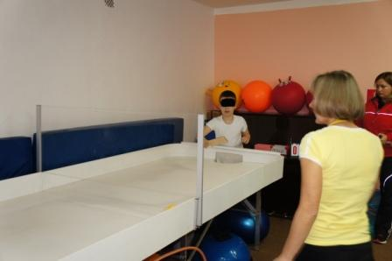
Экспериментальная площадка ФГАУ «ФИРО» «Создание адаптивной образовательной среды для детей с ограниченными возможностями здоровья»
дополнительное образование (спортивные кружки, туризм)
ЗАДАЧИ:
- создание материальной базы;
- формирование активной жизненной позиции детей с нарушением зрения;
- развития адаптивного спорта: адаптация воспитанников школы-интерната к самостоятельной жизни по окончании школы, культивирование здорового образа жизни.
Направления работы:
- проведение теоретических и практических занятий по разделам туризма;
- проведение занятий по теннису:
- проведение мероприятий экологической, краеведческой и нравственно-патриотической направленности.

Slide 10
Экспериментальная площадка ФГАУ «ФИРО» «Создание адаптивной образовательной среды для детей с ограниченными возможностями здоровья» на базе ГБСКОУ «Школы-интерната III-IV вида
Школьное отделение.
Направления работы:
- консультативная помощь родителям и работа с детьми, получающих образование в форме семейного образования;
- организация обучения с применением дистанционных технологий;
- методическая поддержка учителей образовательных организаций.

Slide 11
Экспериментальная площадка ФГАУ «ФИРО» «Создание адаптивной образовательной среды для детей с ограниченными возможностями здоровья» на базе ГБСКОУ «Школы-интерната III-IV вида
Анализ работы за отчетный период (декабрь 2012г- ноябрь 2014г) :
Ильина О.М. «К вопросу воспитания слепого и слабовидящего ребенка дошкольного возраста». г. Москва, ISBN 978-5-85630-068-9, УДК-376.
Гусейнова С.В. Ильина О.М. «Психолого-педагогическое сопровождение учащихся с ОВЗ в условиях ресурсного центра» г. Москва, УДК 372
Ильина О.М. «Доступность образования для всех в нормах международного законодательства». Сб. научных статей и материалов
Совершенствование содержания и технологий образования лиц с ограниченными возможностями здоровья.
г. Москва, ISBN 978-5-85630-068-9, УДК-376
Мясникова Л.В. Ранняя коррекционная помощь детям с нарушением зрения как одно из направлений работы Ресурсного центра на базе школы III-IV вида / Полная инклюзия в общество: все начинается с раннего вмешательства. Материалы VI Международной конференции ICEVI восточноевропейских стран, 11-12 октября 2013 г., Чернигов. – Киев: ДИА, 2013 г.

Slide 12
Спасибо за внимание

